Slide 1
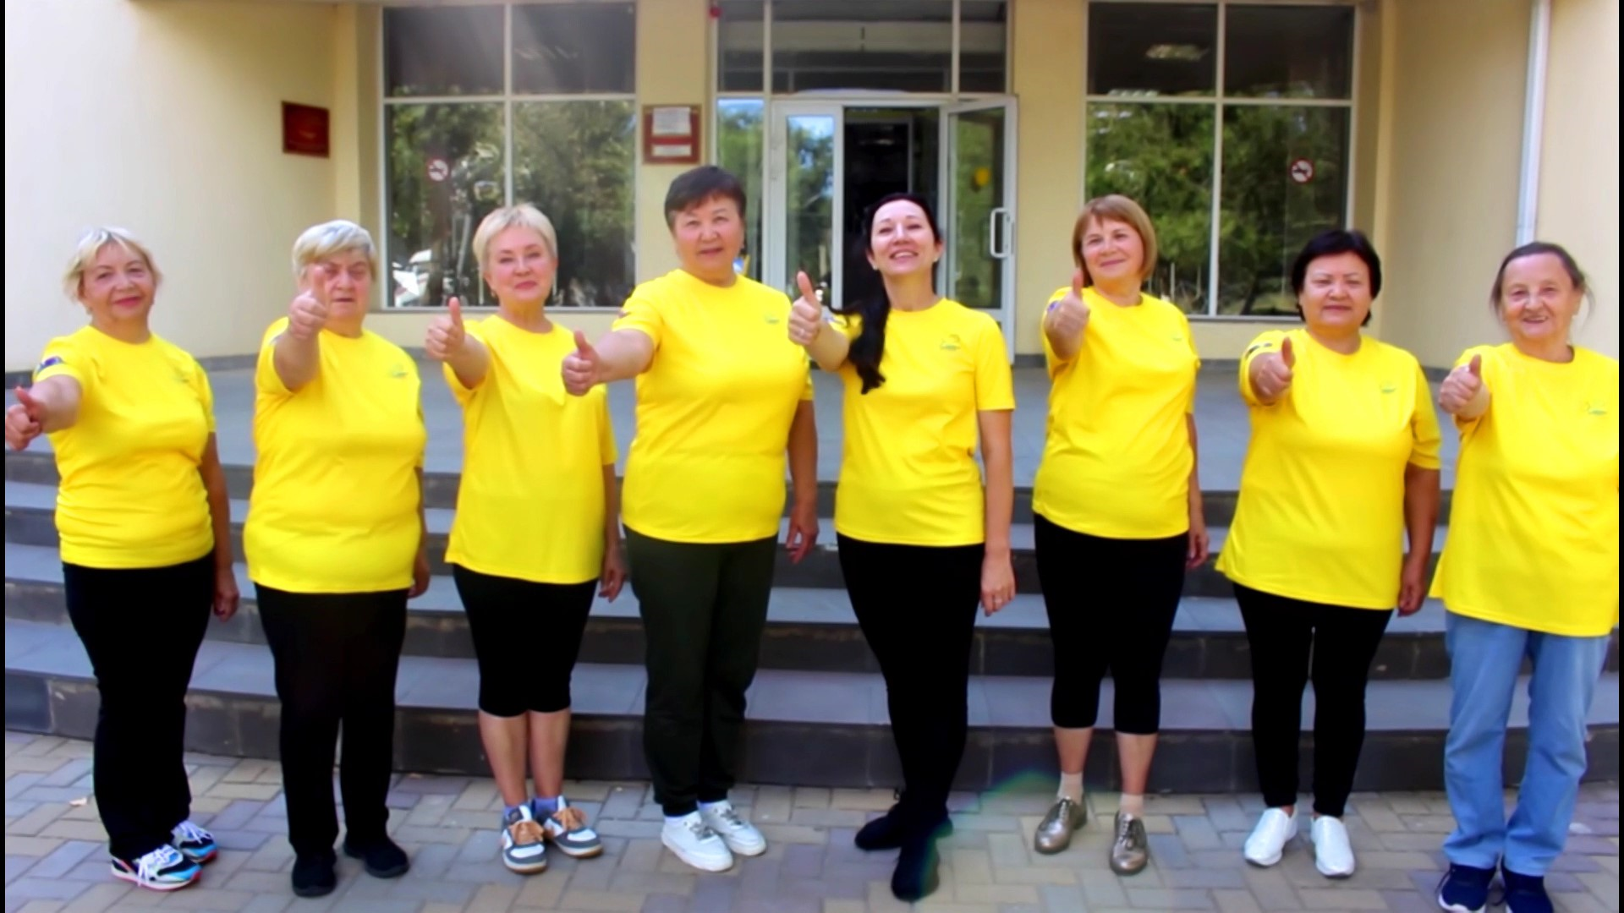
ФЕСТИВАЛЬ ЙОГА ДЛЯ ВСЕХ
Министерство труда и социальной защиты населения Ставропольского края
Государственное бюджетное учреждение социального обслуживания
«Нефтекумский комплексный центр социального обслуживания населения»
г. Нефтекумск Ставропольский край

Slide 2
Социальная значимость проекта:
Социальный проект «Фестиваль йога для всех», действующий на территории Нефтекумского муниципального округа Ставропольского края, направлен на создание дополнительной площадки консультативного, методического и образовательного взаимодействия по предоставлению услуг спортивной направленности людям пожилого возраста.

Slide 3
Цель проекта
Изменить условия и образ жизни пожилых людей для оптимального функционирования их личности, посредством проведения мероприятий проекта на площадках консультативного, методического и образовательного взаимодействия, с охватом не менее 300 человек в год, действующей в Нефтекумском муниципальном округе Ставропольского края.

Slide 4
Задачи проекта
Этап (мероприятие) | Задача
1.1.Согласование рабочего плана-графика проведения мероприятий социального проекта на базе «опорных площадок» на территории Нефтекумского городского округа Ставропольского края. | Задача 1 Провести встречи организаторов социального проекта и представителей «опорных площадок» по согласованию рабочего плана-графика проведения мероприятий социального проекта.

Slide 5
Задачи проекта
Этап (мероприятие) | Задача
1.2.Отбор добровольцев для участия в реализации социального проекта. | Задача 2 Провести отбор не менее 10 «серебряных» волонтёров из числа пожилых людей, которые окажут содействие в организации и проведении мероприятий социального проекта.

Slide 6
Задачи проекта
Этап (мероприятие) | Задача
1.3.Создание веб-страниц социального проекта и публикации по каждому мероприятию в социальных сетях (ВК, ОДНОКЛАССНИКИ, ТЕЛЕГРАММКАНАЛ) | Задача 3 Создать веб-страницы социального проекта в социальных сетях для регулярного размещения информации о ходе и результатах реализации социального проекта.

Slide 7
Задачи проекта
Этап (мероприятие) | Задача
2.1.Подготовка добровольцев для проведения мероприятий социального проекта. Тема семинара-тренинга: «Методика преподавания классической практики йоги». | Задача 4 Провести 4 семинара-тренинга, включая мастер-классы с практическими занятиями общим объемом 8 часов по подготовке не менее 10 «серебряных» волонтёров к проведению мероприятий социального проекта. Добровольцы получат навыки и умения, необходимые для проведения оздоровительных мероприятий, основанных на мастер - классах по классической практике йоги.

Slide 8
Задачи проекта
Этап (мероприятие) | Задача
2.2.Проведение мероприятий социального проекта на «опорных площадках». | Задача 5 Провести мероприятия социального проекта на «опорных площадках» - в учреждениях и оздоровительных центрах по месту жительства, расположенных на территории Нефтекумского муниципального округа Ставропольского края.

Slide 9
Задачи проекта
Этап (мероприятие) | Задача
2.3.Проведение мероприятий социального проекта в местах отдыха (парки, скверы и т. п.) муниципальных образованиях Нефтекумского городского округа Ставропольского края. | Задача 6 В выходные и праздничные дни в местах отдыха (парки, скверы и т. п.) провести интерактивные программы, включающие в себя мастер-классы по практике йоги, дыхательным практикам в партнёрстве с АНО «Шаг к долголетию». Мероприятия поспособствуют формированию здорового образа жизни пожилых людей, их физическому развитию, популяризации йога-практик среди населения. При проведении мероприятий бедет использоваться оборудование и инвентарь, приобретенные на средства социального проекта.

Slide 10
Задачи проекта
Этап (мероприятие) | Задача
2.4. Проведение мероприятий социального проекта на «опорных площадках» - в учреждениях и оздоровительных центрах по месту жительства, расположенных на территории Нефтекумского муниципального округа Ставропольского края. | Задача 7 Провести групповые занятия по программе классической йоги, составленной с учётом физических возможностей организма граждан старшего поколения, волонтерами- помощниками инструктора йоги, которыми станут участники группы здоровья ГБУСО "Нефтекумский КЦСОН" Ставропольского края в количестве не менее 10 человек.

Slide 11
Задачи проекта
Этап (мероприятие) | Задача
2.5.Проведение большой интерактивной программы к Всемирному дню здоровья на «опорных площадках» учреждения. | Задача 8 В рамках мероприятий, посвященных празднованию Всемирного дня здоровья провести большую интерактивную программу, включающую в себя показательную программу по практике «Йога для пожилых». Участниками мероприятия станут не менее 30 человек.

Slide 12
Задачи проекта
Этап (мероприятие) | Задача
2.6.Администрирование страниц в социальных сетях, предоставление информации о реализации социального проекта в СМИ. | Задача 9 На страницах социального проекта в социальных сетях, на Интернет-ресурсах партнеров социального проекта, а также в СМИ разместить информация о ходе и о результатах реализации социального проекта. Повысить информированность населения о социальном проекте и популяризации социально-ориентированной деятельности среди граждан пожилого возраста.

Slide 13
Задачи проекта
Этап (мероприятие) | Задача
3.1.Подведение итогов реализации проекта. 3.2.Подготовка и сдача отчетности грантодателю. | Задача 10,11 Подвести итоги реализации социального проекта и наметить перспективы его дальнейшего развития. Подготовить и сдать в установленные сроки финансовую и аналитическую отчетность по социальному проекту грантодателю.

Slide 14
Количественные Качественные
Было проведено 25 занятий, запланированных с выходом на спортивные площадки и парковой зоны двух районных поселений, и 2 крупных городских мероприятия, приуроченных ко Всемирному дню йоги и Дню здоровья. 25 человек пожилого возраста занимались раньше йогой в нашем центре. 65 пенсионеров добавились в течение проекта. 10 «серебряных» добровольцев участвовали в проекте. Всего охвачено в рамках реализации проекта за 6 месяцев более 156 человек. | Было оборудовано 2 зала для групповых занятий, в том числе закуплено спортивное оборудование: коврики, кирпичи, ленты для йоги, баннер, футболки для инструктора и для волонтеров. Были изданы: учебное пособие с материалом для обучающих семинаров и буклеты, приглашения с анонсом «IV фестиваля йога для всех». Создано методическое пособие и материалы по практикам, которые отправляли в электронном виде по запросу специалистов.

Slide 15
Команда проекта
Руководитель проекта: Попова Юлия Сергеевна Должность: заведующий отделением дневного пребывания граждан пожилого возраста и инвалидов государственного бюджетного учреждения социального обслуживания «Нефтекумский комплексный центр социального обслуживания населения» Рабочий тел: +7 918 884 3262 Эл. почта руководителя: uliapopova005@gmail.com Опыт руководителя: заведующий отделением дневного пребывания граждан пожилого возраста и инвалидов государственного бюджетного учреждения социального обслуживания «Нефтекумский комплексный центр социального обслуживания населения» Образование: высшее Образовательные организации и специальности: руководитель проекта «Группа здоровья по восточным оздоровительным практикам» направленного на изменение условий и образа жизни пожилых людей для оптимального функционирования их личности, путём сдерживания процессов старения и поддержания на достаточно высоком уровне функциональной деятельности всех органов и систем организма как в физическом, так и психическом плане, посредством проведения оздоровительных занятий восточными практиками (2020 - 2021 г. г.) Ссылка на профиль в соц. сетях: https://vk.com/id435302973 Дата рождения: 05.06.1981 г.

Slide 16
Команда проекта
Куратор проекта: Тарасова Ирина Петровна Должность: инструктор по адаптивной физической культуре, инструктор по хатха-йоге Рабочий тел: +7 905 442 0767 Эл. почта руководителя: it9533750@gmail.com Опыт руководителя: педагог дополнительного образования отделения реабилитации детей и подростков с ограниченными возможностями здоровья, инструктор по адаптивной физической культуре отделения дневного пребывания граждан пожилого возраста и инвалидов государственного бюджетного учреждения социального обслуживания «Нефтекумский комплексный центр социального обслуживания населения» Образование: средне-специальное Образовательные организации и специальности: Будённовское педагогическое училище (1993-1997г.г.); «Академия здорового образа жизни Василия Скакуна» (2017 г. Автор и исполнитель проекта "Группа здоровья по восточным оздоровительным практикам", победила в конкурсе Ближний круг- 2020, БФ "Хорошие истории" совместно с БФ Тимченко в номинации "Забота о старших". Участник конкурса Международной Премии #МЫВМЕСТЕ 2021, 2022 гг., МОЛОДЫ ДУШОЙ - 2021, 2022 гг.. Призёр "Первого Смотра - конкурса на лучшую презентацию профессионального мастерства среди работников учреждений социальной сферы России и Беларуси - 2022". Лауреат Всероссийской Премии ПРИЗНАНИЕ - 2022, лауреат Федерального информационного интернет- портала "Доска Почёта тружеников России- 2022". Автор и исполнитель проекта "Фестиваль йога для всех", победившего в конкурсе СЕРЕБРЯНЫЙ ВОЗРАСТ - 2022. Автор практики активного долголетия "Группа здоровья по восточным оздоровительным практикам", финалист конкурса "Активное долголетие 2023" на портале Смартека.ру. Победитель конкурса Профессиональная траектория развития - 2023 БФ Потанина. Подготовила к реализации проект по развитию адаптивного спорта "Летние Специальные Игры для людей с ментальными нарушениями" на территории восточной зоны Ставропольского края, который стартует в 2024 году. Ссылка на профиль в соц. сетях: http://vk.com/id247375301 Дата рождения: 21.02.1978 г.

Slide 17
География проекта
Город Нефтекумск и село Ачикулак
Нефтекумского муниципального округа Ставропольского края

Slide 18
Информационное сопровождение проекта
Информация о мероприятиях, проведенных в рамках проекта будет регулярно представляться в СМИ и на сайте министерства Труда и Социальной Защиты Населения Ставропольского края (http://www.minsoc26.ru/)

Slide 19
Дальнейшее развитие проекта
Проект рассчитан на развертывание долгосрочной деятельности с расширением поля взаимодействия с государственными и некоммерческими секторами. Полученный в результате реализации проекта опыт и разработанные методики станут базой для дальнейшей деятельности по этому направлению, позволят тиражировать опыт в других регионах России.
Так во 2 полугодии 2023 года планируется предоставление материалов проекта и методическая поддержка внедрения программ оздоровительного просвещения партнёрами проекта СК.

Slide 20
Источники ресурсного обеспечения проекта в дальнейшем
Учреждение имеет достаточный технический и кадровый ресурс для методического сопровождения деятельности специалистов по работе с пожилыми спортивной направленности в Ставропольском крае по окончанию завершения грантового финансирования.
Проведение семинаров для специалистов Ставропольского края и разработка методических материалов позволит на уровне социальных центров края внедрить в процесс дополнительную программу по оздоровительной йоге для пожилых.

